Slide 1
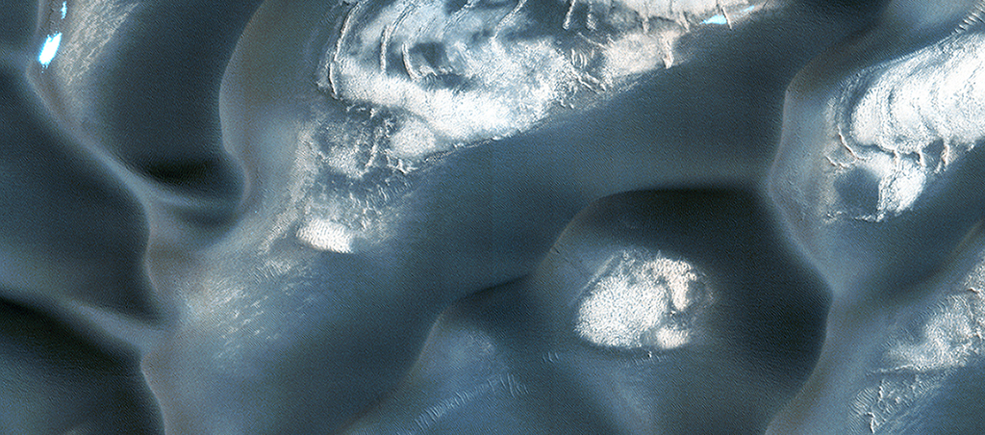

Dunas y ondulaciones cambiantes en Olympia Undae
Olympia Undae es un gran campo de dunas de arena que rodea el casquete del polo Norte marciano. Debido a la alta latitud en la que se encuentran, en invierno estas dunas están cubiertas de escarcha de agua y de dióxido de carbono, y reciben muy poca luz solar. Tanto las dunas, como los detalles de sus ondulaciones superficiales se aprecian mejor en verano.
uahirise.org/es/ESP_036099_2615

